Slide 1
Вртић Наша радост
Дечја недеља
Мостови међу генерацијама
Посета Геронтолошком центру
3.10.2017.
Крушевац

Slide 2
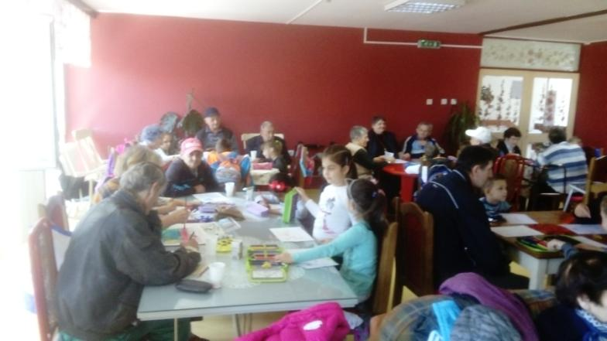
Деца припремне васпитне групе ,васпитача,Ј.Јеличић у посети суграђанима у Геронтолошком центру
Ликовна радионица

Slide 3
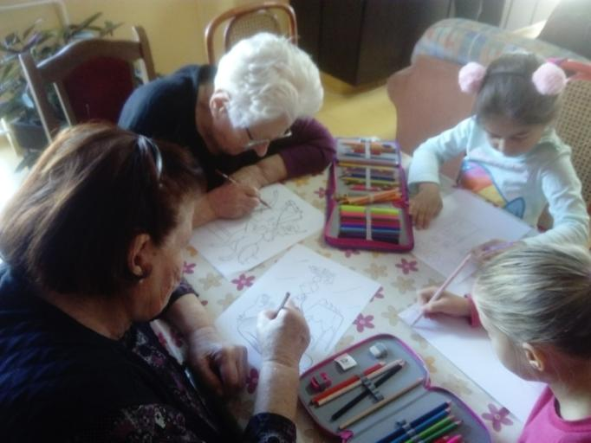
Ликовна радионица
Заједно је лепше

Slide 4
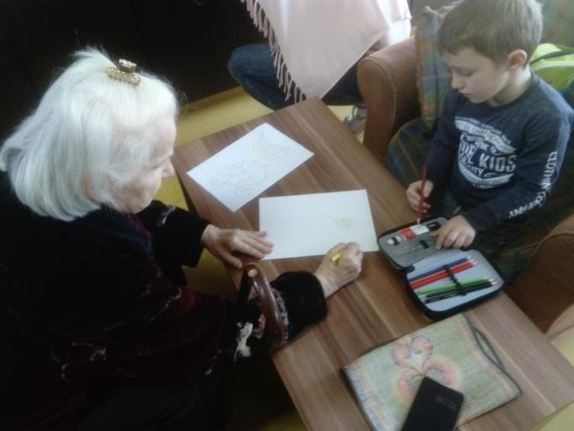
Ликовна радионица
Заједно је лепше

Slide 5
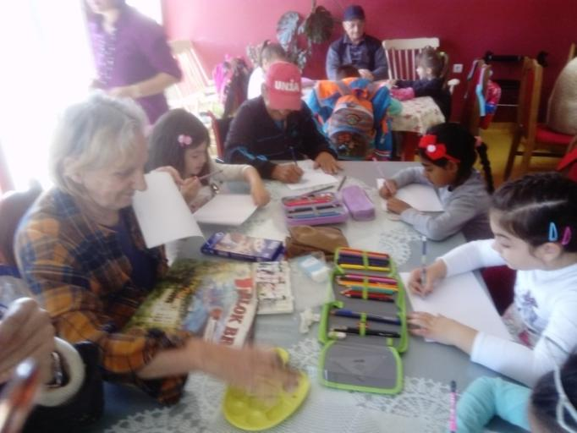
Ликовна радионица
Заједно је лепше

Slide 6
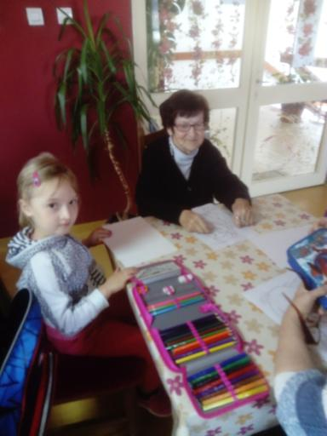
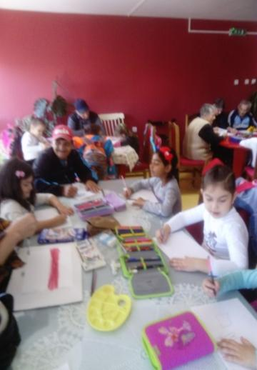
Ликовна радионица Заједно је лепше

Slide 7
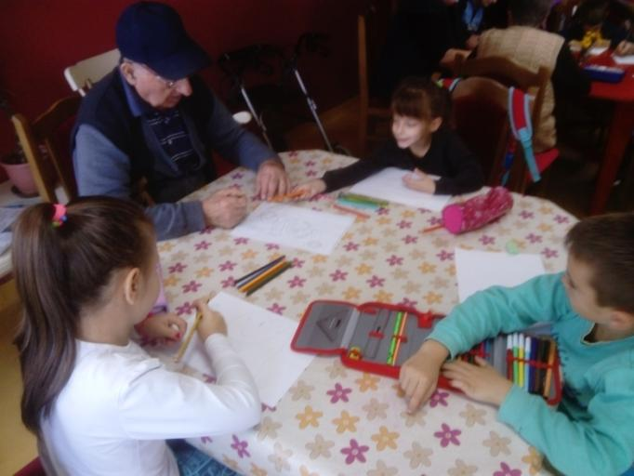
Ликовна радионица
Заједно је лепше

Slide 8
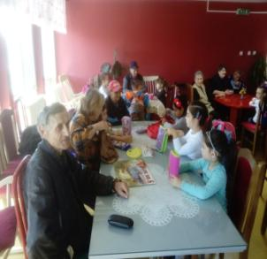
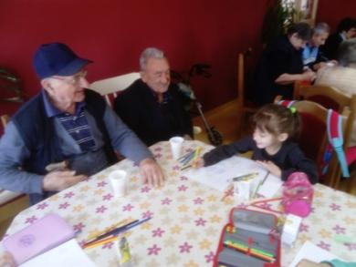
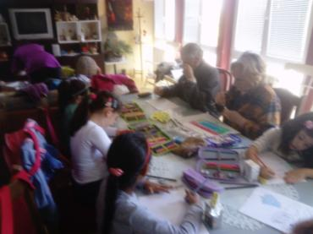
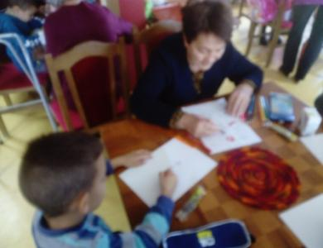

Slide 9
Заједно је лепше
Морамо спојити генерације да бисмо сами били цели

